Slide 1

Technopreneurship – Pertemuan 1
Analisis dan Kajian Konsep Dasar Entrepreneur dan Technopreneur
Referensi: Kotler (2017)

Slide 2

Capaian Pembelajaran (OBE)
CPL: Mahasiswa mampu memahami dan menganalisis konsep kewirausahaan berbasis teknologi.
CPMK: Mahasiswa mampu menjelaskan dan membedakan konsep dasar Entrepreneur dan Technopreneur.
Tujuan Pertemuan:
1. Menjelaskan konsep dasar entrepreneur menurut Kotler (2017).
2. Mengidentifikasi ciri-ciri entrepreneur dan technopreneur.
3. Menganalisis perbedaan dan hubungan keduanya.
4. Mendiskusikan penerapan technopreneurship di era digital.

Slide 3
Pengantar Technopreneurship
"An entrepreneur is someone who perceives an opportunity and creates an organization to pursue it." – Kotler (2017)
Technopreneurship = kombinasi technology + entrepreneurship.
Menciptakan nilai bisnis melalui pemanfaatan teknologi dan inovasi digital.
Kata Kunci: Inovasi • Teknologi • Kreativitas • Nilai Tambah • Adaptasi.

Slide 4

Konsep Dasar Entrepreneur
Definisi: Individu yang menciptakan nilai ekonomi melalui inovasi, manajemen sumber daya, dan keberanian mengambil risiko.
Ciri-ciri:
- Inovatif dan visioner
- Mandiri dan berani mengambil risiko
- Mampu melihat peluang pasar
- Berorientasi pada laba dan pertumbuhan
- Membangun lapangan kerja
Tujuan: Menghasilkan nilai tambah bagi masyarakat dan ekonomi.

Slide 5

Konsep Dasar Technopreneur
Definisi: Wirausaha yang memanfaatkan teknologi sebagai dasar inovasi dalam menciptakan produk, layanan, atau model bisnis baru.
Karakteristik:
- Berbasis teknologi digital atau sains
- Cepat beradaptasi terhadap tren teknologi
- Menyelesaikan masalah nyata dengan solusi digital
- Berpikir global dan kolaboratif
Fokus: Pemanfaatan teknologi untuk efisiensi, inovasi, dan keberlanjutan bisnis.

Slide 6
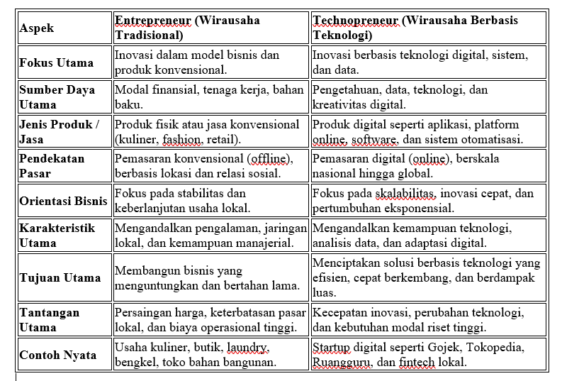
Perbandingan Entrepreneur vs Technopreneur

Slide 7

Hubungan Entrepreneur & Technopreneur
Entrepreneurship = dasar bisnis (ide, manajemen, risiko)
Technopreneurship = pengembangan bisnis dengan teknologi digital
Technopreneur adalah evolusi dari entrepreneur modern.
Analogi: Entrepreneur membangun toko, Technopreneur membangun platform.

Slide 8
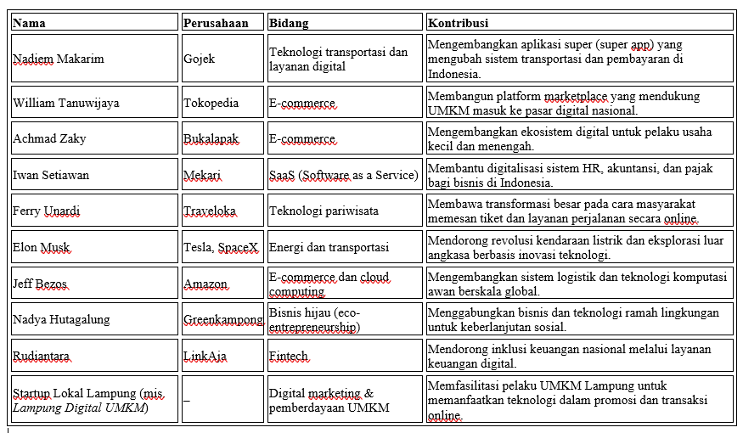
Contoh Technopreneur Sukses Indonesia

Slide 9
Tantangan Technopreneur di Era Digital
- Persaingan global dan kecepatan inovasi
- Keterbatasan modal dan infrastruktur digital
- Keamanan data dan regulasi digital
- Adaptasi SDM terhadap teknologi
- Kolaborasi lintas bidang (bisnis, IT, manajemen)
Kunci sukses: Inovasi berkelanjutan, kolaborasi, dan pembelajaran adaptif.

Slide 10
Ceramah dan Diskusi
Ceramah: konsep dan contoh nyata entrepreneur & technopreneur.
Diskusi Kelompok:
1. Apa perbedaan utama antara entrepreneur dan technopreneur?
2. Bagaimana teknologi mengubah cara berbisnis di era digital?
3. Analisis satu technopreneur Indonesia yang menginspirasi Anda.
Output: Presentasi kelompok (infografik atau slide pendek).

Slide 11
Kesimpulan
- Entrepreneur dan technopreneur memiliki visi sama: menciptakan nilai melalui inovasi.
- Perbedaannya terletak pada cara dan alat: technopreneur menggunakan teknologi.
- Di era digital, technopreneurship adalah masa depan ekonomi kreatif.
"Technopreneurship is entrepreneurship driven by innovation, data, and technology." – Kotler (2017)

Slide 12
ALHAMDULILAAH
TERIMAKASIH

